Slide 1
Alisson Braz
Arthur Felipe
Beatriz Menezes Jannderson Oliveira
Prof. Dr. Jacson Rodrigues Barbosa
jacson@inf.ufg.br
2025
Design de Software aplicado a Big Data

Slide 2
O que é Big Data?
Definição:
Conjunto de dados massivos e complexos, difíceis de processar com ferramentas tradicionais.
Os 5 V's do Big Data:
Volume: Grande quantidade de dados gerados constantemente.
Velocidade: Rapidez com que os dados são criados e processados.
Variedade: Dados provenientes de varias fontes diferentes.
Veracidade: Confiabilidade e qualidade dos dados.
Valor: Utilidade das informações extraídas.

Slide 3
Qual a importância de um design adequado para Big Data?
Escala corretamente sem travar;
Arquiteturas bem definidas (ex: microserviços, pipelines distribuídos) permitem que a aplicação processe terabytes ou petabytes de dados sem perda de performance.
Entrega performance em alto volume;
Escolhas de arquitetura (batch vs. streaming, índices, particionamento, compressão) impactam diretamente o tempo de resposta.
Facilita manutenção e evolução;
Projetos Big Data envolvem pipelines complexos (ETL, processamento em tempo real, data lakes, APIs). Sem design modular e claro (camadas bem separadas), fica quase impossível dar manutenção.
Garante qualidade, confiabilidade e segurança dos dados;
Um sistema mal desenhado pode gerar dados inconsistentes ou duplicados. O design deve prever tolerância a falhas, retries, idempotência e consistência eventual.
Reduz custos de operação em nuvem/infraestrutura.
Um design ruim pode gerar armazenamento duplicado, queries ineficientes e uso excessivo de cluster

Slide 4
O Jogo Smart Decisions
Breve explicação do jogo: simula escolhas de design em Big Data.
Objetivo: mostrar trade-offs arquiteturais.
Relevância: aplicar pensamento crítico em escolhas de software.

Slide 5
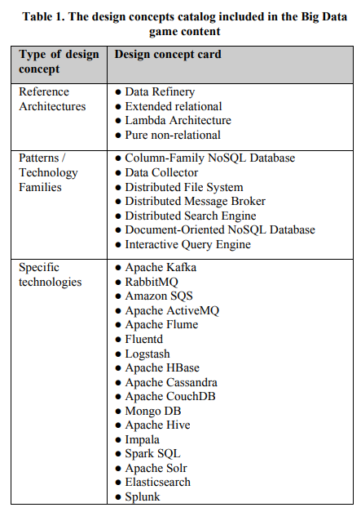
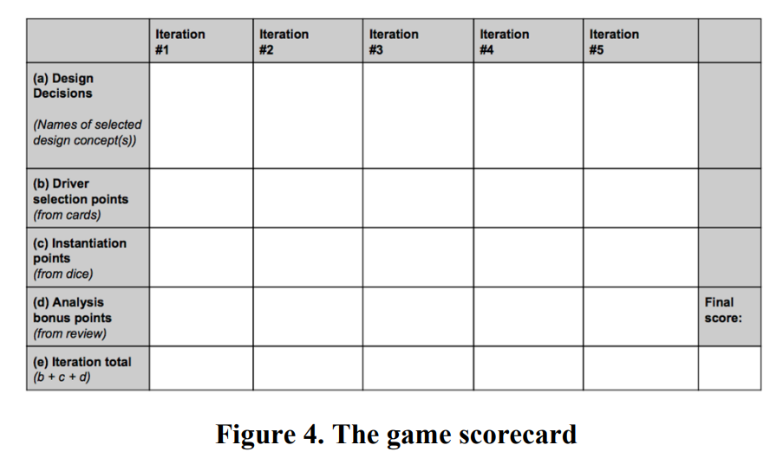
O Jogo Smart Decisions

Slide 6
Pilares de Design em Big Data
Escalabilidade (horizontal vs vertical).
Disponibilidade (alta disponibilidade, replicação).
Consistência (CAP theorem).
Consistência;
Disponibilidade;
e, tolerância a partições ( falhas de rede)
Latência (processamento em batch vs real-time).

Slide 7
Arquiteturas Comuns
Data Warehouse tradicional.
Data Lake.
Lambda Architecture (batch + streaming).
Kappa Architecture (streaming only).

Slide 8
Tecnolgias Envolvidas
Bancos NoSQL
Cassandra, MongoDB, HBase: Soluções escaláveis para grandes volumes de dados, com diferentes níveis de consistência e flexibilidade no modelo de dados.
Frameworks de Processamento
Hadoop, Spark, Flink: Plataformas para processamento distribuído de grandes volumes de dados, com suporte a batch (Hadoop, Spark) e streaming em tempo real (Spark, Flink).
Mensageria/Streaming
Kafka: Sistema de mensageria distribuído, essencial para pipelines de dados em tempo real e arquiteturas orientadas a eventos.
Armazenamento Distribuído
S3, HDFS: Soluções robustas e escaláveis para armazenamento de grandes volumes de dados, com suporte a redundância e alta disponibilidade.

Slide 9

CRITÉRIOS DE DECISÃO
Custos vs Benefícios
Tamanho da Equipe e Curva de Aprendizado
Requisitos de Latência e Disponibilidade
Flexibilidade e Manutenibilidade

Slide 10
Exemplo de Trade-off (Inspirado no Jogo)
Alta consistência → Menor desempenho Garantir que todos os nós tenham os mesmos dados pode impactar a performance.
Baixa latência → Maior custo de infraestrutura Reduzir o tempo de resposta exige sistemas mais robustos e, consequentemente, mais caros.
Processamento em batch → Menor custo, sem dados em tempo real Processamento em lote é mais econômico, mas não atende aplicações que dependem de dados atualizados instantaneamente.

Slide 11
Boas Práticas de Design para Big Data
Arquitetura Escalável e Flexível:
Pense em Microserviços.
Adote Arquiteturas Orientadas a Dados (ex: Lambda, Kappa).
Governança e Qualidade de Dados
Pipelines de validação e limpeza na ingestão.
Catálogo de dados e metadados.
Segurança e Privacidade:
Anonimização e pseudo-anonimização de dados.
Controle de acesso granular (RBAC).
Conformidade com a LGPD desde a concepção do software.

Slide 12
Casos de Uso na Engenharia de Software
Sistemas de Recomendação (Netflix/Spotify):
Desafio de Design: Processar terabytes de interações de usuários (cliques, views, likes) em tempo real para gerar recomendações personalizadas com baixa latência.
Dados: Histórico de consumo, perfil do usuário, metadados de conteúdo.
Logística e Otimização em Tempo Real (iFood/Uber):
Desafio de Design: Ingerir e processar milhões de eventos de geolocalização por segundo para otimizar rotas, precificar dinamicamente e prever demanda.
Dados: Posição GPS, trânsito, eventos climáticos, dados de pedidos.

Slide 13
Conclusão
O design de software é a resposta para os desafios do Big Data (Volume, Velocidade, etc.).
Não há uma solução única; o bom design nasce da análise de
trade-offs, como custo vs. performance.
Arquiteturas como Lambda/Kappa e as boas práticas que vimos são o que viabilizam aplicações como Netflix e iFood.
No final, um design bem planejado é o que transforma um grande volume de dados em valor real para o negócio.

Slide 14


Obrigado
Dúvidas ou sugestões?

